Slide 1
Higiena osobista dzieci i młodzieży

Slide 2
Co to jest higiena osobista?
Termin higiena pochodzi od greckiego słowa „hygieinos”, co oznacza zdrowie.
Choć większości osób higiena kojarzy się głównie z dbaniem o czystość ciała, medyczna definicja higieny jest znacznie szersza.
Higiena jako dział medycyny zajmuje się badaniem wpływu różnorodnych czynników zewnętrznych na zdrowie człowieka.
Higiena osobista natomiast obejmuje wszelkie praktyki podejmowane indywidualnie przez daną jednostkę mające na celu zachowanie zdrowia fizycznego i psychicznego.
Działania te mają chronić przed rozwojem choroby, powstawaniem urazów i zapewniać utrzymanie jak najlepszej kondycji fizycznej i psychicznej człowieka.

Slide 3
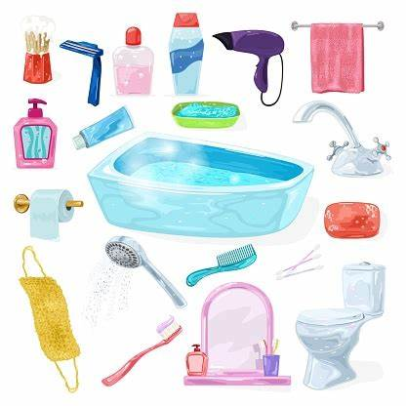
ELEMANTY HIGIENY OSOBISTEJ DZIECI I MŁODZIEŻY
Higiena osobista obejmuje dbałość o całe ciało, jednak ze względu na specyfikę podejmowanych praktyk pielęgnacyjnych możemy wyróżnić kilka rodzajów higieny:
Higiena skóry
Higiena intymna
Higiena włosów i skóry głowy
Higiena paznokci i stóp
Higiena jamy ustnej
Higiena uszu

Slide 4
Higiena skóry …….
Skóra to największy narząd naszego ciała. Chroni nas przed działaniem niekorzystnych warunków zewnętrznych (niska i wysoka temperatura, promieniowanie, środki chemiczne) i przed wnikaniem patogenów, produkuje także witaminę D, pełni funkcję czuciową, wydzielniczą i reguluje ciepłotę ciała.
Podstawą pielęgnacji skóry powinno być codzienne dokładne oczyszczanie i nawilżanie.
Mycie skóry ma na celu usunięcie gromadzących się zanieczyszczeń, na które składają się kurz, pył, bakterie, łój, pot i złuszczony naskórek. Ich nadmiar negatywnie wpływa na skórę, zaburzając jej funkcjonowanie, a bakterie rozkładające wydzieliny skóry odpowiadają za nieprzyjemny zapach brudnego ciała.

Slide 5
Higiena skóry…….
Ciepła, wieczorna kąpiel oprócz oczyszczenia skóry doskonale odpręża i pozytywnie wpływa na jakość snu. Ręce należy myć za pomocą bieżącej wody i mydła wiele razy w ciągu dnia, ponieważ są szczególnie podatne na zabrudzenia i mogą mieć styczność z wieloma patogenami. W pielęgnacji skóry ważną rolę odgrywa również jej nawilżanie. Nanoszenie kremów i emulsji nawilżających jest szczególnie potrzebne osobom cierpiącym na atopowe zapalenie skóry, ludziom w wieku dojrzałym oraz wszystkim, którzy są narażeni na chlorowaną wodę i przebywanie w klimatyzowanych pomieszczeniach. Dbając o skórę, należy zapewnić jej ochronę przed otarciami, odparzeniami i uciskiem oraz przed nadmierną wilgocią i wysoką lub zbyt niską temperaturą. Latem należy stosować kremy z filtrem UV, aby zapobiec oparzeniom słonecznym, które zwiększają ryzyko przedwczesnego starzenia się skóry i rozwoju nowotworów (np. czerniak);

Slide 6
Higiena intymna
Okolice intymne mają styczność z bakteriami kałowymi, co naraża delikatne narządy rodne na wystąpienie infekcji, dlatego ich codzienne mycie jest koniecznością. Na zakażenia grzybicze i bakteryjne szczególnie podatne są kobiety ze względu na anatomiczną bliskość pochwy, ujścia cewki moczowej i odbytu. Mycie okolic intymnych delikatnym środkiem o odpowiednim pH powinno odbywać się raz lub dwa razy dziennie. Zbyt częste podmywanie okolic intymnych z użyciem środków myjących nie jest zalecane, ponieważ usuwają one naturalną wydzielinę pochwy, która chroni przed rozwojem infekcji.

Slide 7
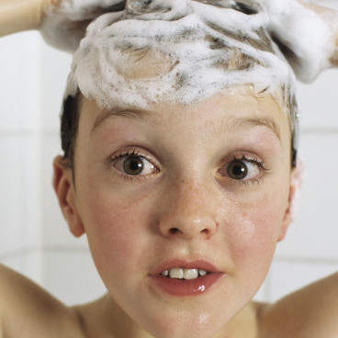
HIGIENA WŁOSÓW I SKÓRY GŁOWY
Obejmuje przede wszystkim regularne mycie włosów oraz ich codzienne czesanie. Zalecana częstotliwość mycia głowy zależy od rodzaju włosów. Włosy normalne należy myć przynajmniej 2 razy w tygodniu.
Jeśli włosy są suche i zniszczone, wymagają zastosowania odpowiedniego szamponu i odżywki o właściwościach regenerujących. Włosy z tendencją do nadmiernego przetłuszczania się mogą potrzebować częstszego mycia i zastosowania specjalnych preparatów redukujących wydzielanie sebum. Przetłuszczające się włosy należy myć ciepłą (nie gorącą) wodą, a przed rozprowadzeniem szamponu powinno się go rozcieńczyć w dłoniach z odrobiną wody. Aby lepiej oczyścić skórę głowy z zanieczyszczeń i łoju, kosmetyk dobrze jest nakładać dwukrotnie, za każdym razem dokładnie go spłukując.

Slide 8
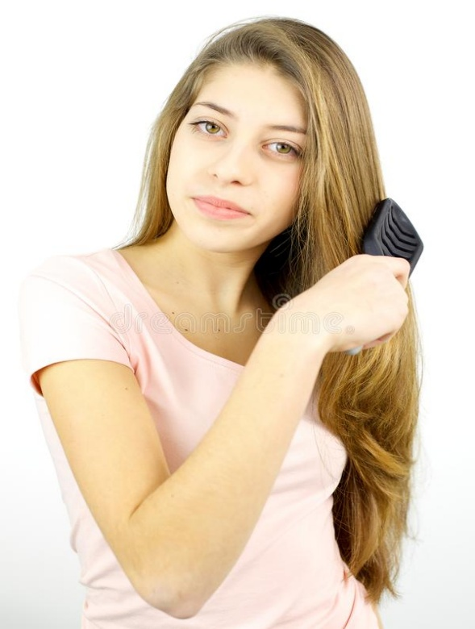
HIGIENA WŁOSÓW I SKÓRY GŁOWY……
Podczas odsączania włosów z nadmiaru wody nie należy ich intensywnie pocierać ręcznikiem, a podczas suszenia suszarką nie powinno się używać gorącego strumienia. Najlepiej delikatnie odcisnąć nadmiar wody ręcznikiem,
a następnie pozostawić włosy do naturalnego wyschnięcia lub użyć chłodniejszego strumienia suszarki. Dbanie o higienę włosów wymaga także codziennego czesania. Wybór rodzaju szczotki lub grzebienia zależy od specyfiki włosów.
Szczotki dobrze sprawdzą się w pielęgnacji dłuższych
włosów, a grzebień będzie przydatny dla osób
z krótkimi włosami lub podczas rozczesywania
kręconych pasm. Jeśli długowłose osoby w ciągu
dnia spinają włosy w kucyka lub koka, przed snem
powinny je zapleść w luźny warkocz, dzięki czemu
unikną ich splątania i mechanicznych uszkodzeń,
a cebulki włosów lepiej się zregenerują.

Slide 9
HIGIENA WŁOSÓW I SKÓRY GŁOWY……
Higiena osobista mężczyzn obejmuje także golenie zarostu. Właściwe nawyki podczas tej czynności pozwolą ograniczyć ryzyko podrażnień, które według amerykańskich badań dotykają aż 78% mężczyzn. Problem ten narasta wraz ze wzrostem częstotliwości golenia. Czynność ta wykonywana codziennie lub częściej zwiększa ryzyko zakażeń bakteryjnych skóry i mieszków włosowych. Z medycznego punktu widzenia najzdrowsze jest golenie kilkudniowego zarostu. Do golenia należy używać czystej i ostrej maszynki. Skóra powinna być uprzednio zwilżona wodą i pokryta specjalnym żelem lub pianką do golenia. Zarost powinno się golić w kierunku zgodnym ze wzrostem włosków (nie pod włos), unikając wielokrotnego przesuwania maszynki w tym samym miejscu. Po zakończeniu golenia na oczyszczoną i osuszoną skórę powinno się nanieść balsam lub krem, który złagodzi ewentualne podrażnienia;

Slide 10
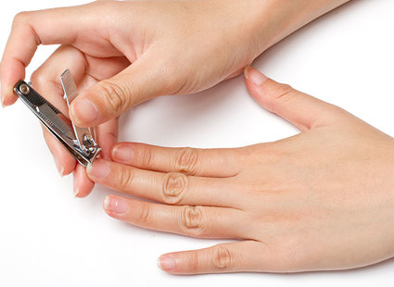
HIGIENA STÓP I PAZNOKCI
Podczas codziennego mycia nie można pominąć paznokci, których prawidłowa higiena wymaga oddzielnych czynności. Do czyszczenia paznokci przeznaczone są specjalne szczoteczki, które usuwają brud zarówno z ich powierzchni, jak i ten zgromadzony pod płytką paznokciową.
Do mycia należy używać wody z mydłem. Paznokcie należy regularnie obcinać, jednak nie za krótko i bez wycinania kątów paznokcia. Piłowanie paznokci najlepiej przeprowadzić przy pomocy pilnika szklanego. Ponieważ pod paznokciami (zwłaszcza dłuższymi) gromadzą się drobnoustroje, bezpośredni kontakt z ustami zwiększa ryzyko złapania infekcji.

Slide 11
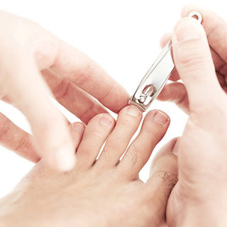
HIGIENA STÓP I PAZNOKCI……………
Paznokcie u stóp należy obcinać na prosto, bez zaokrąglania bocznych krawędzi. Nadmierne ich przycinanie może spowodować wrastanie paznokci. Nie wolno wprowadzać ostrego końca nożyczek ani pilnika między paznokieć a otaczającą go skórę. Nawet niewielkie zranienia mogą stać się przyczyną zakażenia. Dbając o codzienną higienę stóp, należy starannie myć przestrzenie międzypalcowe, pamiętając o dokładnym osuszaniu.
Ważną rolę odgrywa także właściwy dobór obuwia,
które nie może być zbyt ciasne. Ucisk powoduje
deformację płytki paznokciowej, uszkodzenie tkanek
miękkich i stan zapalny, co zwiększa podatność na
infekcje grzybicze i bakteryjne. Buty powinny być
wykonane z oddychających materiałów, aby stopy
nie przebywały w wilgotnym środowisku
Wynikającym z nadmiernego pocenia;

Slide 12
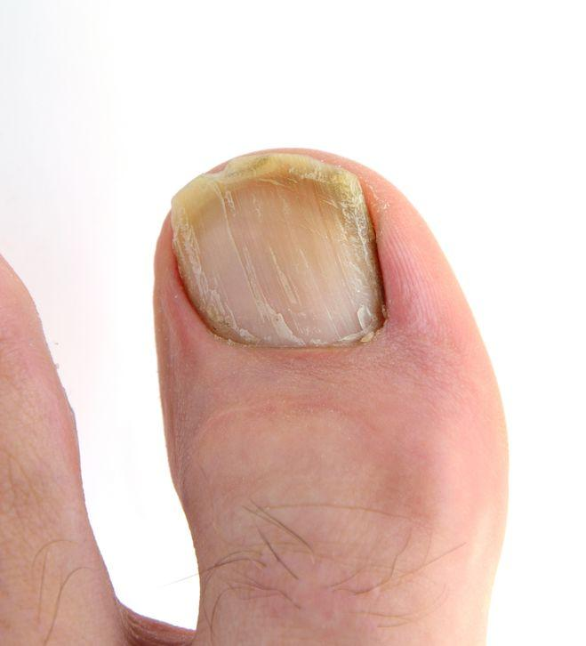

Slide 13
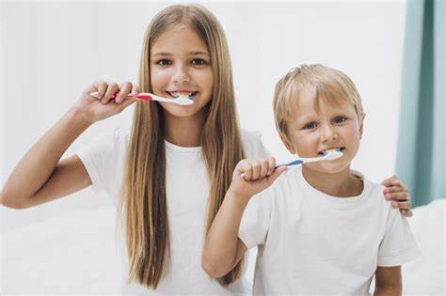
HIGIENA JAMY USTNEJ
Właściwa higiena jamy ustnej chroni przede wszystkim przed rozwojem próchnicy i chorób przyzębia. Regularne mycie zębów z uwzględnieniem języka zapobiega także powstawaniu nieprzyjemnego zapachu z ust.
Zęby powinno się myć
przynajmniej dwa razy dziennie,
a najlepiej po każdym posiłku.
Szczoteczkę należy wymieniać
co 2-3 miesiące lub częściej,
a dwa razy do roku odbywać
profilaktyczne wizyty u dentysty.

Slide 14
HIGIENA JAMY USTNEJ
W profilaktyce chorób zębów ważną rolę odgrywa także dieta. Nadmiar cukrów prostych, słodkie napoje i częste podjadanie między posiłkami sprzyja rozwojowi próchnicy. Dobrym zwyczajem jest używanie nici dentystycznej. Usunie ona resztki pokarmu zalegające w szczelinach pomiędzy zębami, które są nieosiągalne dla zwykłej szczoteczki. Warto pamiętać, że w Polsce w ramach świadczenia NFZ wszystkie osoby mogą raz do roku skorzystać z bezpłatnego zabiegu oczyszczania (tzw. scaling) i polerowania (polishing) zębów. Jest to zabieg profilaktyczny mający na celu usunięcie kamienia nazębnego i biofilmu bakteryjnego odkładającego się na zębach; W szkołach przeprowadzana jest bezpłatnie fluoryzacja zębów.

Slide 15
HIGIENA USZU
Codzienna higiena uszu powinna sprowadzać się do mycia małżowin usznych ciepłą wodą z mydłem oraz usuwania nadmiaru woskowiny, która wydostała się na zewnątrz kanału słuchowego. Można do tego użyć bawełnianego płatka kosmetycznego, własnego palca lub patyczka kosmetycznego, ale uważając, aby nie wprowadzać go w głąb przewodu słuchowego. Wkładanie patyczka do ucha może doprowadzić do mikrourazów, pozostawienia ciała obcego w przewodzie słuchowym (np. drobinki waty) i powstania czopu woskowinowego, który może być przyczyną wielu dolegliwości (np. niedosłuch, szumy uszne, ból). Gdy dojdzie do wytworzenia czopu, jego usunięcie wymaga zastosowania specjalnych preparatów do czyszczenia uszu (krople, aerozole, ampułki), które upłynniają wydzielinę, ułatwiając jej usuwanie. Jeśli mimo użycia środków dostępnych bez recepty czop woskowinowy nadal zalega, powodując nieprzyjemne dolegliwości, należy udać się do lekarza, który wykona irygację ucha lub mechanicznie usunie czop.

Slide 16
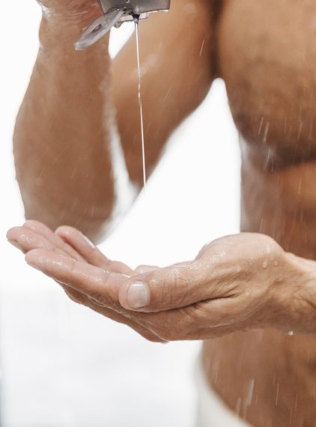
Podstawowe zasady higieny osobistej

Slide 17
Dbając o higienę osobistą, należy pamiętać zwłaszcza o:
częstym myciu rąk – na zwilżone bieżącą wodą dłonie nakładamy mydło, a następnie przez minimum 30 sekund myjemy ręce, uwzględniając zarówno wierzch, jak i wnętrze dłoni, wszystkie palce i przestrzenie między nimi oraz nadgarstki. Dłonie należy myć jak najczęściej, a koniecznie po przyjściu do domu z podwórka, ze sklepu, szkoły, pracy, po podróży komunikacją miejską, skorzystaniu z toalety, zabawie ze zwierzęciem, kontakcie z osobą chorą, przed przygotowywaniem posiłku i przed jedzeniem;
myciu zębów po każdym posiłku – a przynajmniej dwa razy dziennie (rano po śniadaniu oraz wieczorem przed snem);
codziennej kąpieli, a zwłaszcza myciu okolic intymnych;
regularnym oczyszczaniu uszu z woskowiny;

Slide 18
niepożyczaniu ani nieużywaniu cudzych przedmiotów osobistych, takich jak grzebień, ręcznik, gąbka do mycia, kosmetyki, obcinacz do paznokci, golarka, buty itp.;
codziennej zmianie bielizny na czystą, wymianie piżamy raz na 3 dni i częstej zmianie odzieży. Ubranie powinno być dostosowane do panujących warunków pogodowych – w lecie wybierajmy przewiewne, lekkie materiały, a zimą odzież powinna zapewniać odpowiedni komfort termiczny. Należy unikać zarówno przegrzewania ciała, jak i wychłodzenia;
praniu i wymianie pościeli co tydzień. Pranie pościeli bawełnianej w temperaturze co najmniej 60°C pozwoli na wyeliminowanie bakterii, grzybów i roztoczy;
częstej wymianie ręczników na czyste – ręczniki, którymi wycieramy twarz i ręce powinno zmieniać się codziennie, a ręczniki kąpielowe raz na trzy dni. Po każdym użyciu mokry ręcznik należy rozwiesić w taki sposób, aby umożliwić mu całkowite wyschnięcie do następnej kąpieli. Na wilgotnym materiale łatwo mnożą się bakterie i grzyby;
codzienne wietrzenie mieszkania rano i wieczorem.

Slide 19

Podstawowe nawyki higieniczne

Slide 20
Nawyki higieniczne są ważnym elementem zachowań prozdrowotnych, które są kształtowane już od najmłodszych lat życia. Dzieci uczą się od rodziców rutynowego wykonywania określonych czynności higienicznych, dzięki czemu również w przyszłości przestrzegają wyuczonych zasad higieny.
Do podstawowych nawyków higienicznych zaliczamy:
wielokrotne mycie rąk każdego dnia z użyciem mydła i bieżącej wody;
codzienny prysznic lub kąpiel;
codzienną zmianę bielizny, skarpet i rajstop;
mycie zębów rano i wieczorem;
regularne przycinanie i czyszczenie paznokci;
mycie włosów przynajmniej 2 razy w tygodniu i codzienne ich rozczesywanie;
oczyszczanie uszu z zalegającej woskowiny.
Higiena osobista ogranicza ryzyko rozprzestrzeniania się chorób zakaźnych i pasożytniczych. Oprócz profilaktyki wielu schorzeń dbałość o higienę wywiera pozytywny wpływ na nastrój i samoocenę.

Slide 21
DZIĘKUJĘ ZA UWAGĘ ☺

